Slide 1
ATdIT Zwischenpräsentation
Edanur Gültekin, Marvin Weitz, Julian Gottfried, Peter Großer, Paulina Kohlhepp

Slide 2
Inhalt
Vision
Prozesse
Design
Architektur
GUI
Datenbankanbindung

Slide 3
Vision
Sachbearbeitung im Rathaus für Kunden und Angestellte mit Hilfe von Digitalisierung von Prozessketten erleichtern
Erscheinungspflicht minimieren
Fehleranfälligkeit reduzieren
Dauerhafte & globale Verfügbarkeit
Umweltfreundlichkeit
Anbindung lokaler Betriebe
effizientere Verwaltung

Slide 4
Vorbereitung
Aufbau gängiger Stadt-Portale
Welche Features übernehmen, anpassen oder hinzufügen?
Ummeldungsprozess
notwendige Dokumente und Daten sammeln
Notes:
Startseite, Aufteilung der Themengebiete
Anmeldung notwendig? / Wie Authentifizieren? / Signatur über Adobe anstatt Unterschrift?
Dokumente sammeln (z.B. Wohnungsgeberbescheinigung), übersetzen und online ausfüllbar machen
Welche Schlüsseldaten werden gesammeln und welche sollten für den Benutzer gespeichert werden?
Nächste Aufgabe: Dokumentation,

Slide 5
Prozesse
Von Homepage zu Ummeldungsseite
Dokumente online ausfüllen
Termin buchen

Slide 6
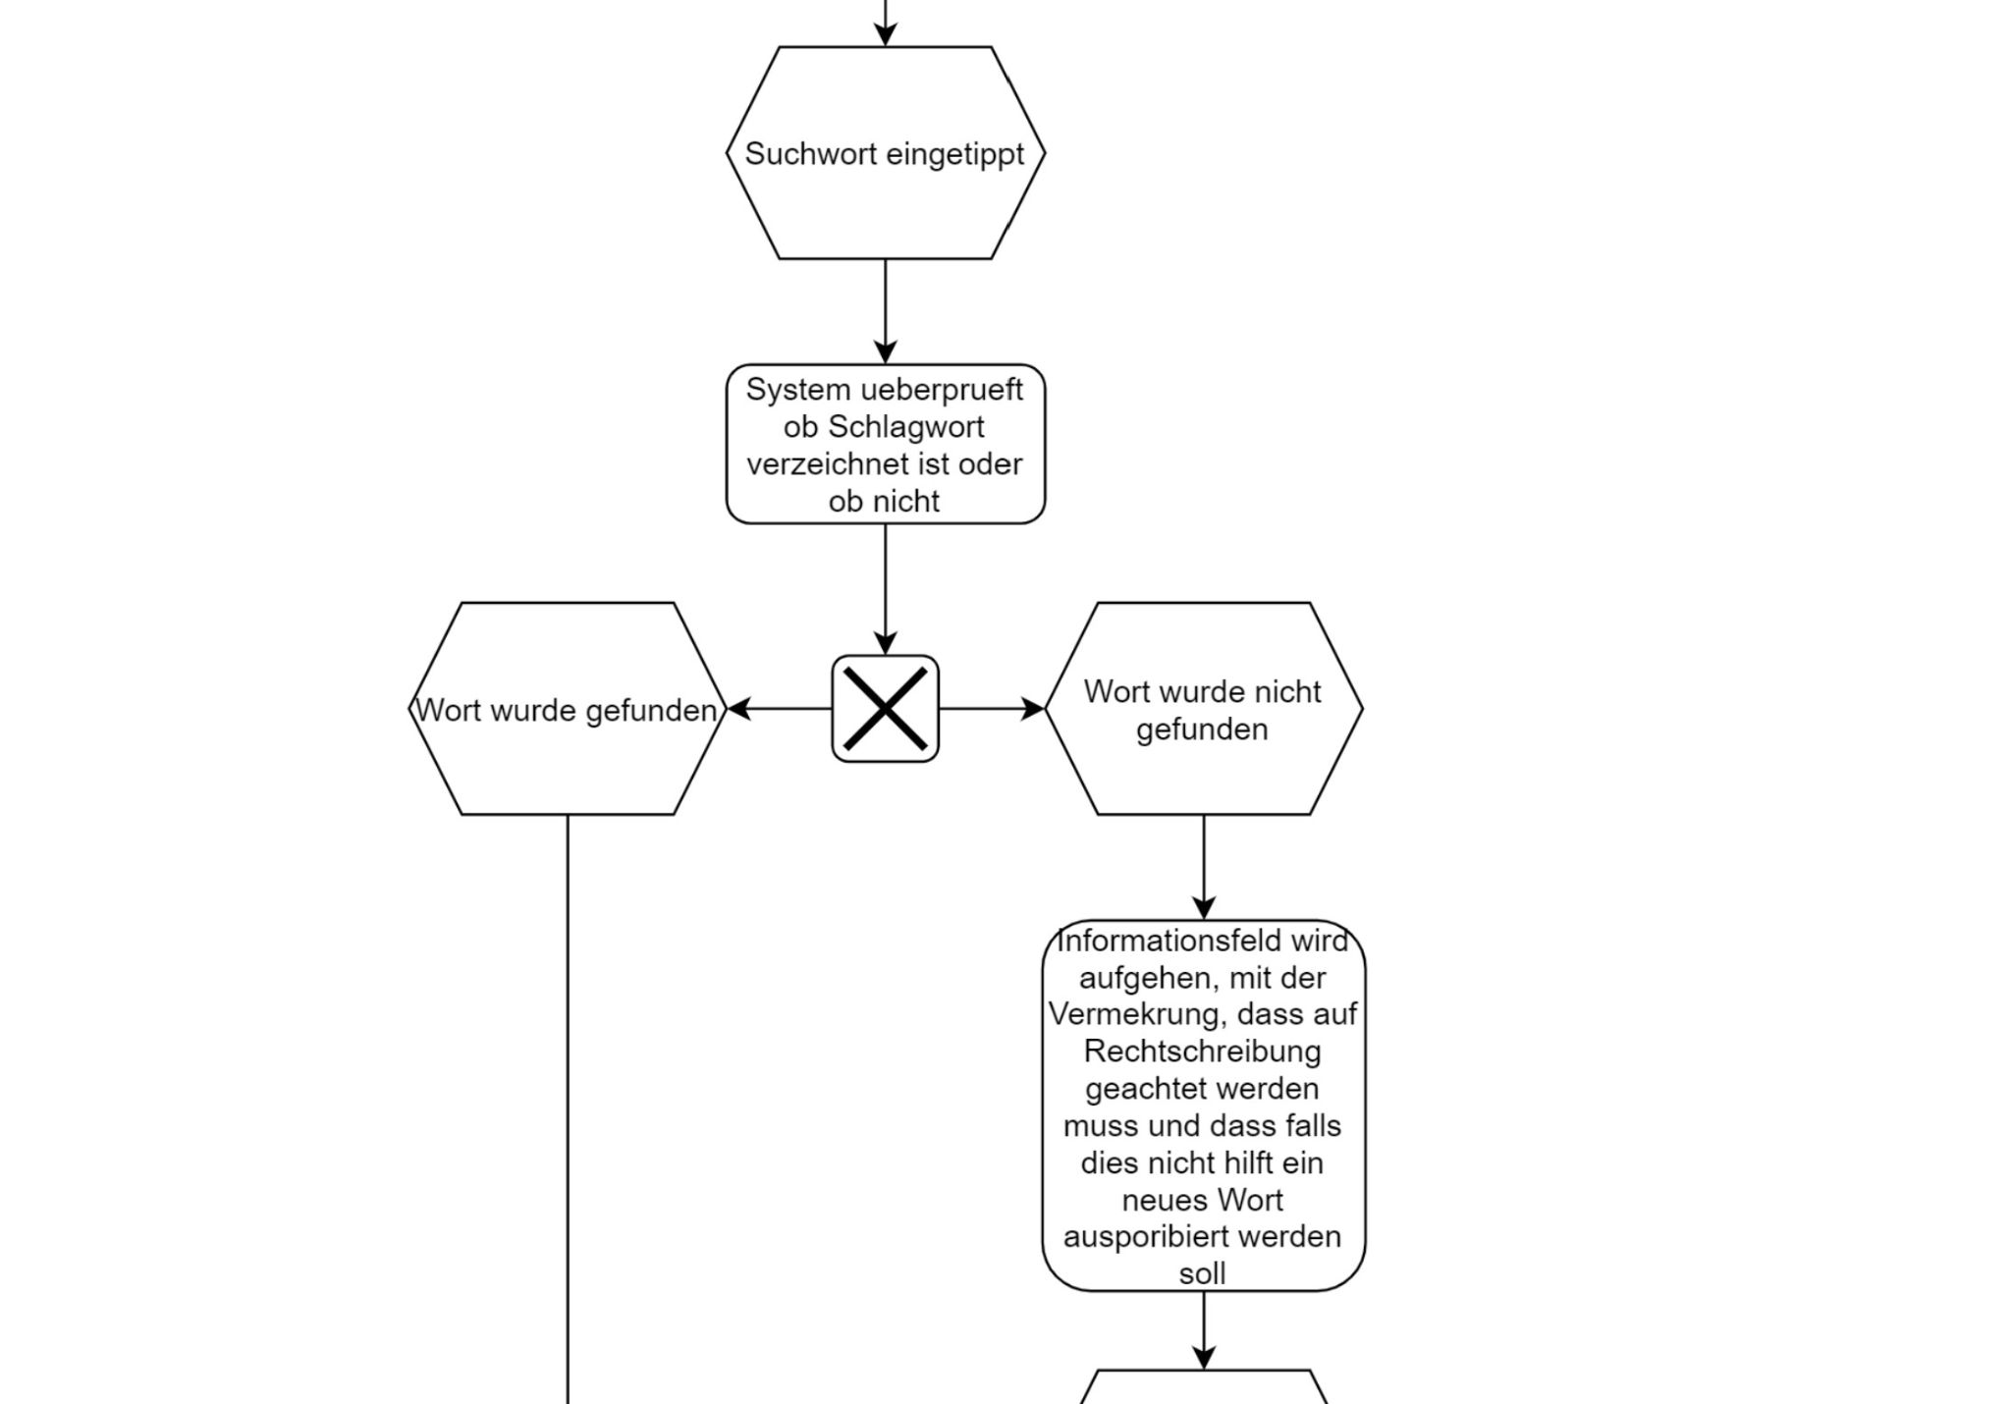
Von Homepage zu Ummeldungsseite

Slide 7
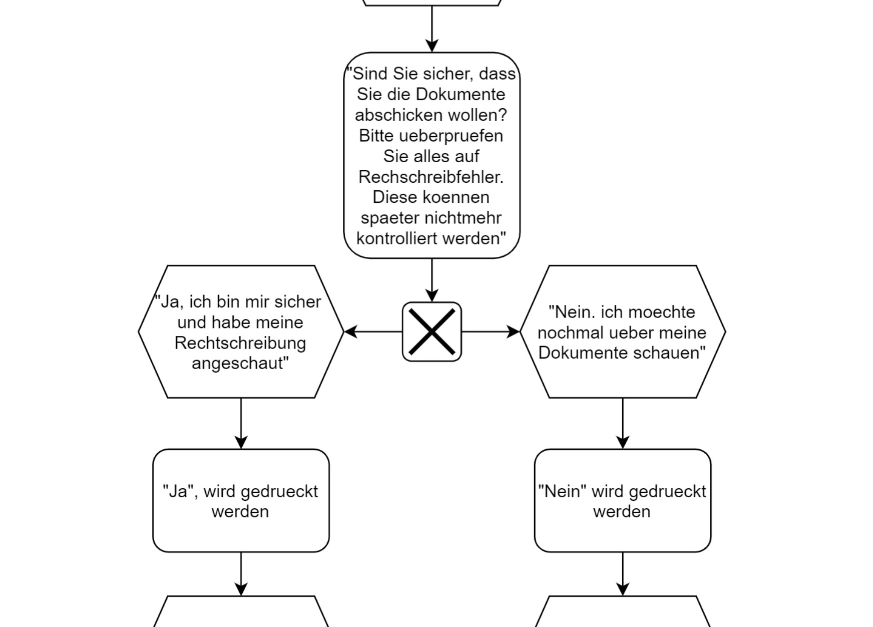
Dokumente online ausfüllen

Slide 8
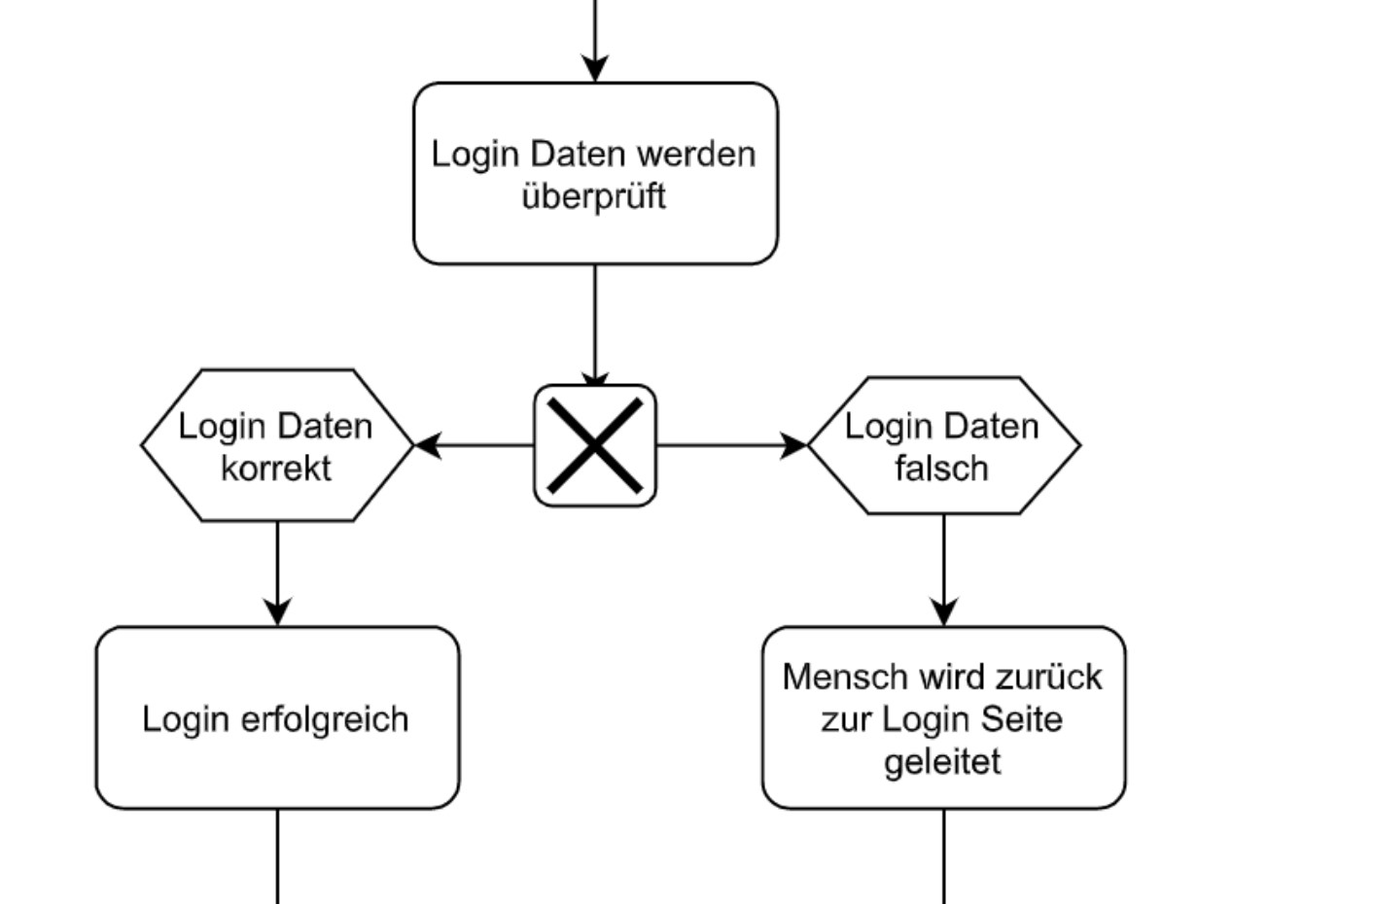
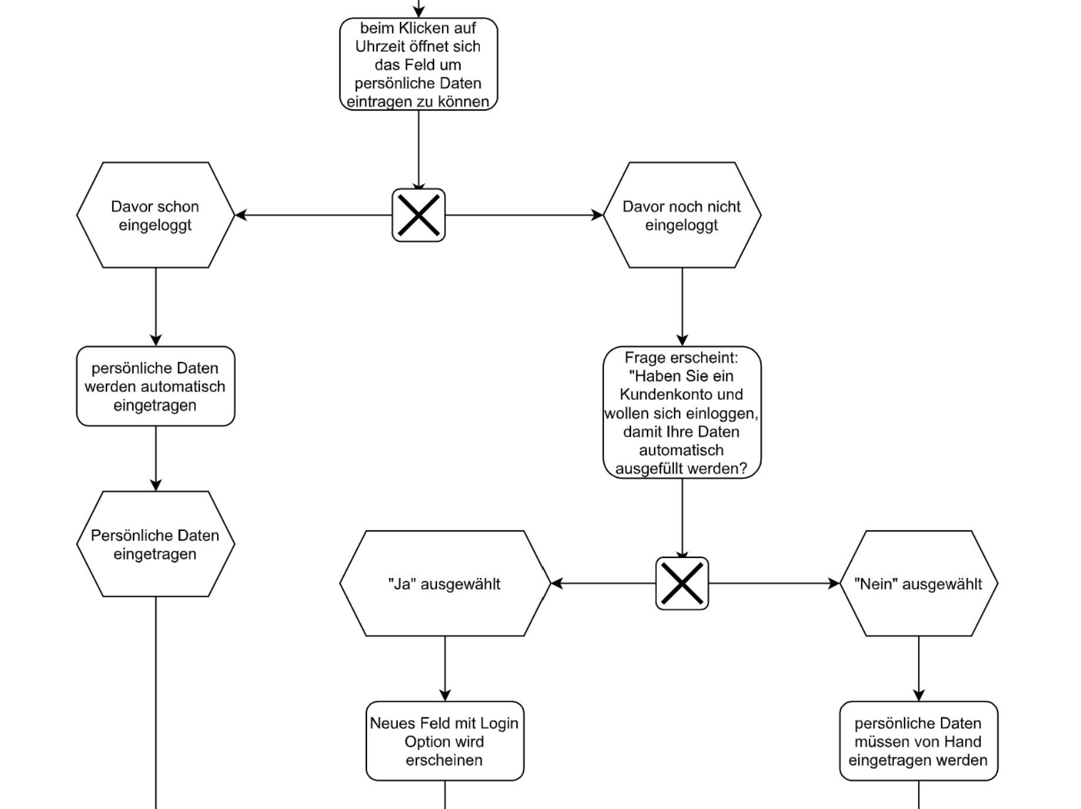
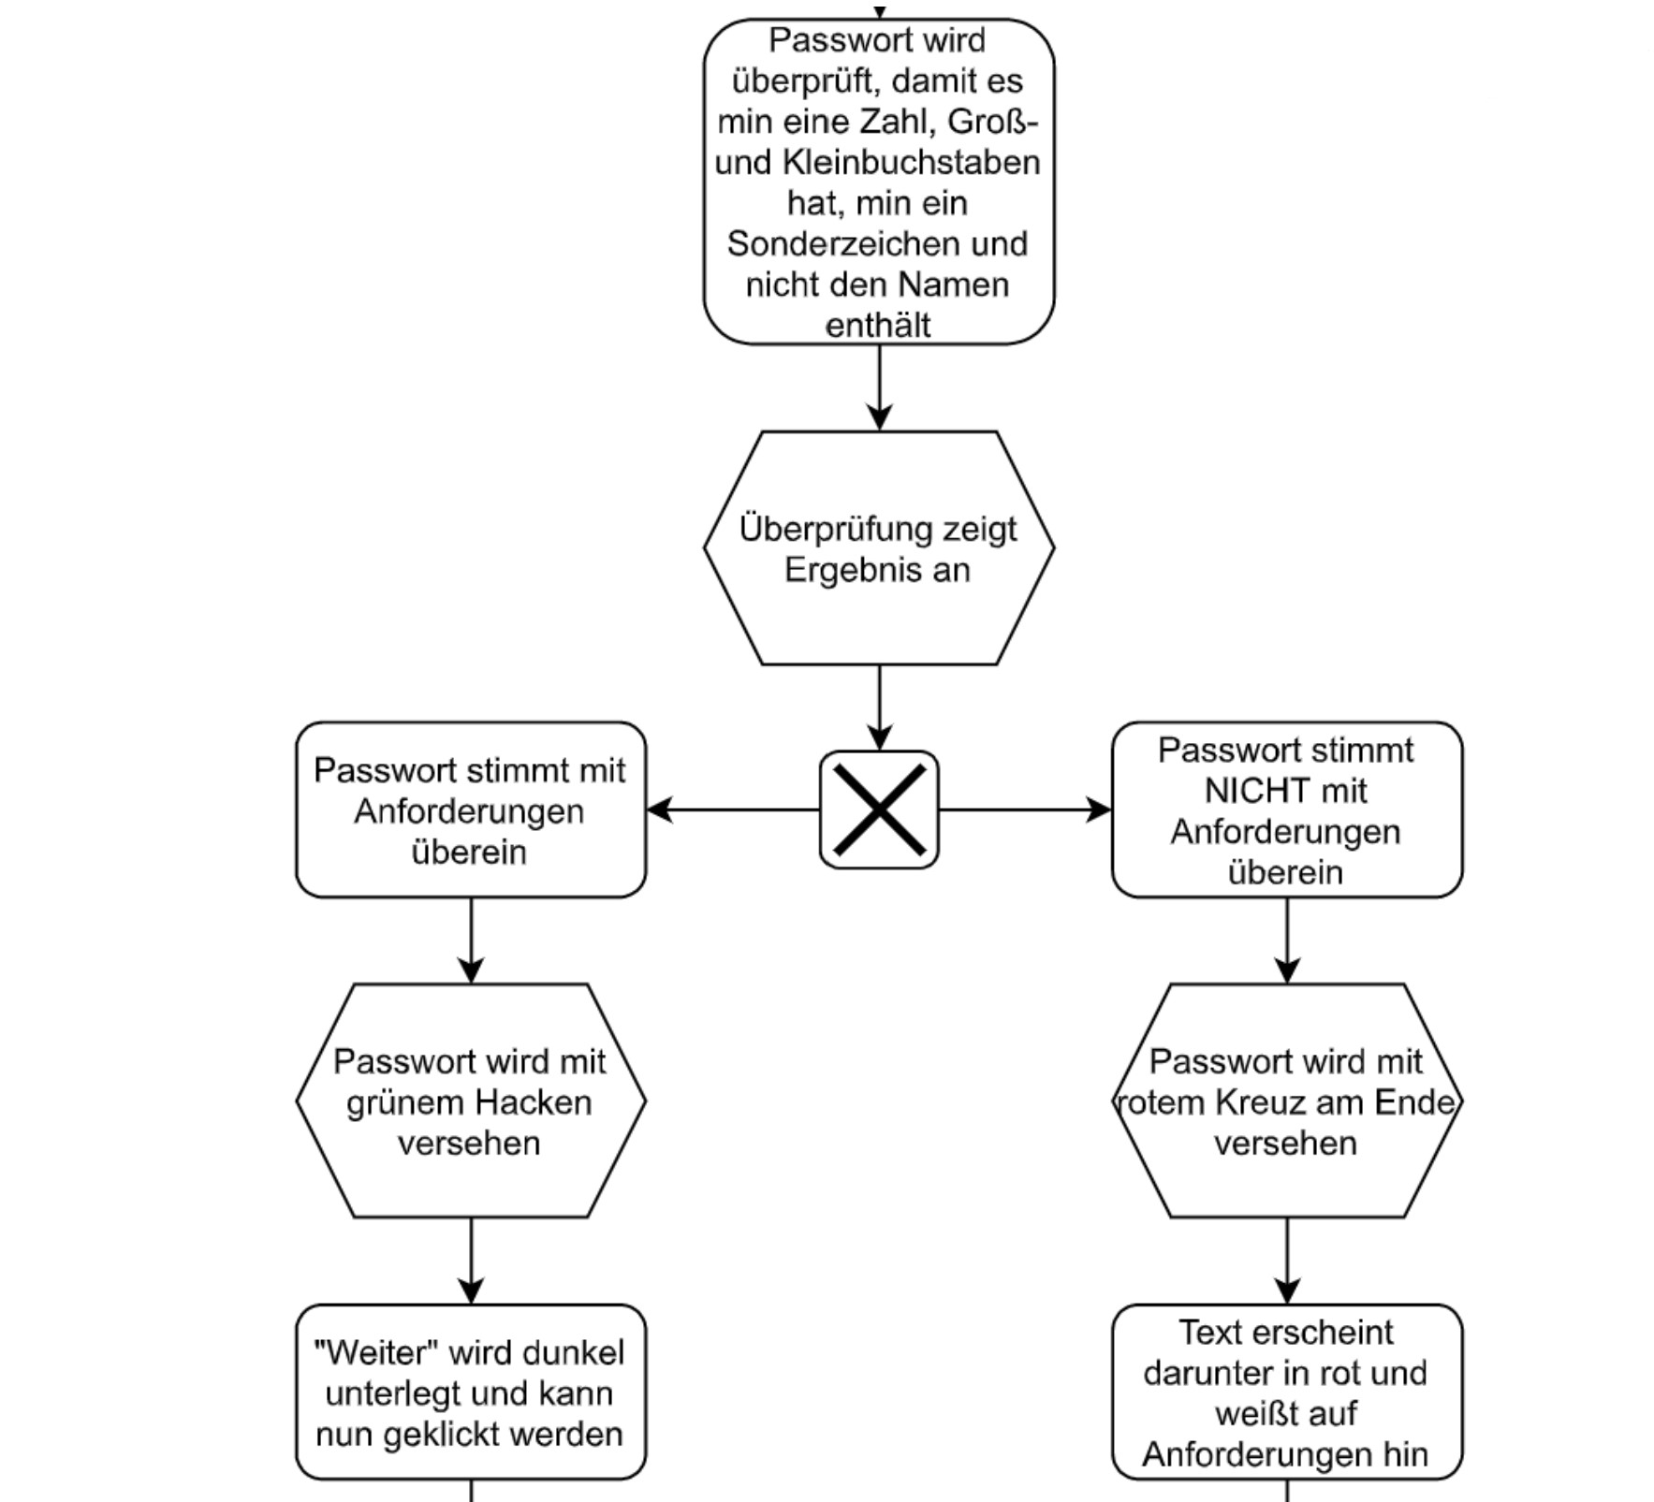
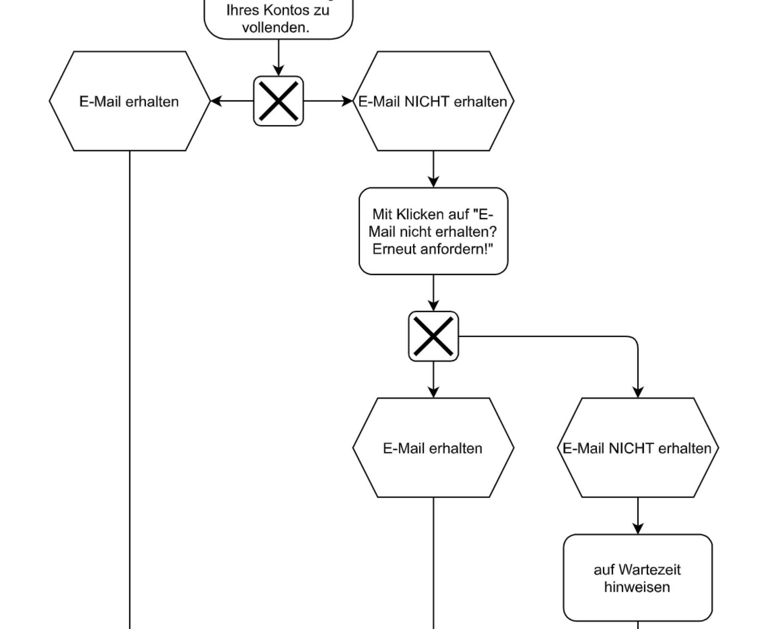
Termin buchen

Slide 9

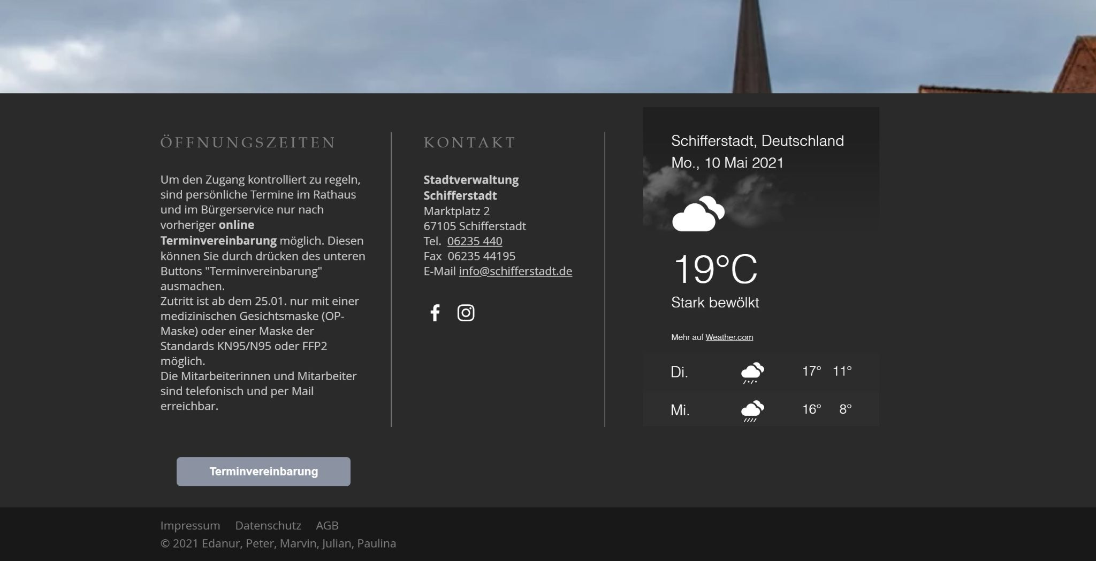
Unser geplantes Design

Slide 10
Architektur
Entwurf 1:
Webservice
DB-Anbindung
Frontend
WebUI
Java Backend
Datenbank PostgreSQL

Slide 11
Architektur
Entwurf 2:
DB-Anbindung
Swing, AWT
GUI
“Frontend”
Java “Backend”
Datenbank PostgreSQL

Slide 12
GUI
Ressourcen ausgelagert und einfach zu erreichen
schneller Änderungen am Design möglich
Visuelle Elemente als eigene Klassen um Einheitlichkeit zu gewährleisten
Internationalisierung
Fehlerbehandlungen und Error-Meldungen bei internen Fehlern (z.B. properties für i18n fehlen / sind nicht korrekt angegeben)

Slide 13
Datenbankanbindung
beim Prozess der Ummeldung ist eine Datenbank notwendig
→ PostgreSQL
Verbindung mit dem Java-Programm mithilfe des jdbc-Treibers
Problem: wie kann eine applikationsspezifische Datenbank allen entwicklern zur Verfügung gestellt werden?

Slide 14
Docker
Docker-Container
Docker-Image
PostgreSQL Datenbank
Docker-Container
PostgreSQL Datenbank
PostgreSQL Datenbank

